Slide 1
שטח דלתון - שרטוט להסבר
שאלה 19 עמוד 217
אפשר גם אחרת א – כיתה ט

Slide 2
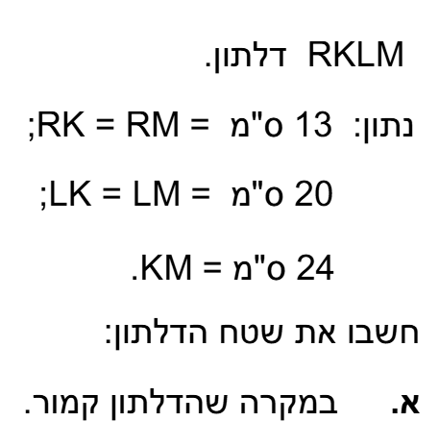
R
13 ס"מ
13 ס"מ
M
K
12 ס"מ
12 ס"מ
20 ס"מ
20 ס"מ
L

Slide 3
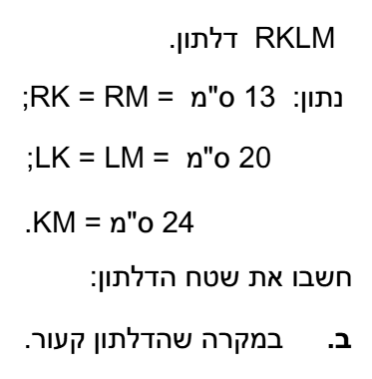
M
K
12 ס"מ
12 ס"מ
R
20 ס"מ
20 ס"מ
L

Slide 4
R
R
13 ס"מ
13 ס"מ
12 ס"מ
12 ס"מ
12 ס"מ
12 ס"מ
M
K
M
K
13 ס"מ
13 ס"מ
R
20 ס"מ
20 ס"מ
20 ס"מ
20 ס"מ
L
L

